Slide 1
KERANGKA ARTIKEL
UDINUS Semarang
2016

Slide 2
KERANGKA ARTIKEL
Kerangka artikel sangat membantu, terutama bagi penulis muda, supaya pembahasan tidak melebar atau bias. Kita hanya perlu mengingat bahwa artikel terdiri atas tiga bagian, yakni pembukaan, pembahasan, dan penutup/ kesimpulan
CONTOH 1
Kita ingin menulis artikel (opini) terkait dengan kemerebakan tawur antarpelajar (lingkup bisa kita persempit, semisal melihat hanya kasus di Jateng, supaya bisa lebih fokus)

Slide 3
JUDUL
Kegagalan Pendidikan Karakter
PEMBUKAAN
Cukup 1 atau 2 alinea/ paragraf.
Kemerebakan tawur antarpelajar/ antarmahasiswa di Jateng mengundang keprihatinan banyak pihak. Kapolda Irjen Pol Nur Ali menyebutkan selama tahun 2012 hingga akhir November i terjadi 7 kali tawur antarpelajar dan 2 tawurantarmahasiswa. Terkait kasus di Semarang, 2 siswa perlu mendapat perawatan serius karena terluka parah (SM/11/12).

Slide 4
PEMBAHASAN
Pembahasan 1.
Membahas faktor penyebab. Kita bisa menunjukkan contoh tayangan kekerasan secara masif di layar kaca, berita tawur antarkampung, dan sebagainya, yang kadang ''menginspirasi'' pemikiran kita.
Pembahasan 2.
Menceritakan gambaran umum. Semisal penyebab tawur yang kadang sepele. Kita bisa mengutip pengakuan pelaku, teori, atau pernyataan narasumber (mohon dicantumkan sumbernya agar kita tidak dianggap plagiat).
Pembahasan 3.
Membahas gambaran karakter pelajar/ mahasiswa

Slide 5
Pembahasan 4.
Mengupas pendidikan karakter di sekolah. Masih adakah? Efektifkah?
Pembahasan 5.
Mengupas pendidikan di rumah. Membahas hubungan orang tua dengan anak. Apakah orang tua kita cenderung lebih disibukkan oleh urusan pekerjaan?
Pembahasan 6.
Membahas penegakan hukum. Adakah sanksi efektif dan bersifat mendidik, baik dari sekolah/ kampus maupun negara (kepolisian)
Pembahasan 7.
... dan seterusnya, bergantung ruang tersedia di media yang akan kita kirimi artikel.

Slide 6
PENUTUP/ KESIMPULAN
Maksimal 3 alinea, bisa berisi saran, masukan, solusi, harapan, atau bahkan pertanyaan.

Slide 7
Guna mengantisipasi berulangnya tawur antarpelajar/antarmahasiswa di Jateng, Dinas Pendidikan harus mengeluarkan sanksi tegas bagi pelaku. Dinas bisa mengeluarkan surat edaran untuk kepala sekolah, dengan sanksi bila mereka tidak bisa mencegah siswa berbuat brutal.
Orang tua harus terus membangun komunikasi dengan pihak sekolah, selain lebih aktif memantau kegiatan anak mereka, sepulang sekolah. Orang tua perlu tahu apa aktivitas dan teman main anak, termasuk ada jaminan bahwa mereka benar-benar anak yang berkarakter baik. (*)
-- Cocong Arief Priyono, mahasiswa Fakultas Ilmu Budaya, pegiat Jateng Police Watch
Alamat: Jalan Nakula I No 5-11 Semarang 50131
Jalan Imam Bonjol No 207
Telp (024) 3517261, HP 085842519474
Email: sekretariat@dinus.ac.id
Rekening: Bank BRI Capem Udinus Jalan Imam Bonjol Semarang No: 091.xxx.xxxx.xxx

Slide 8
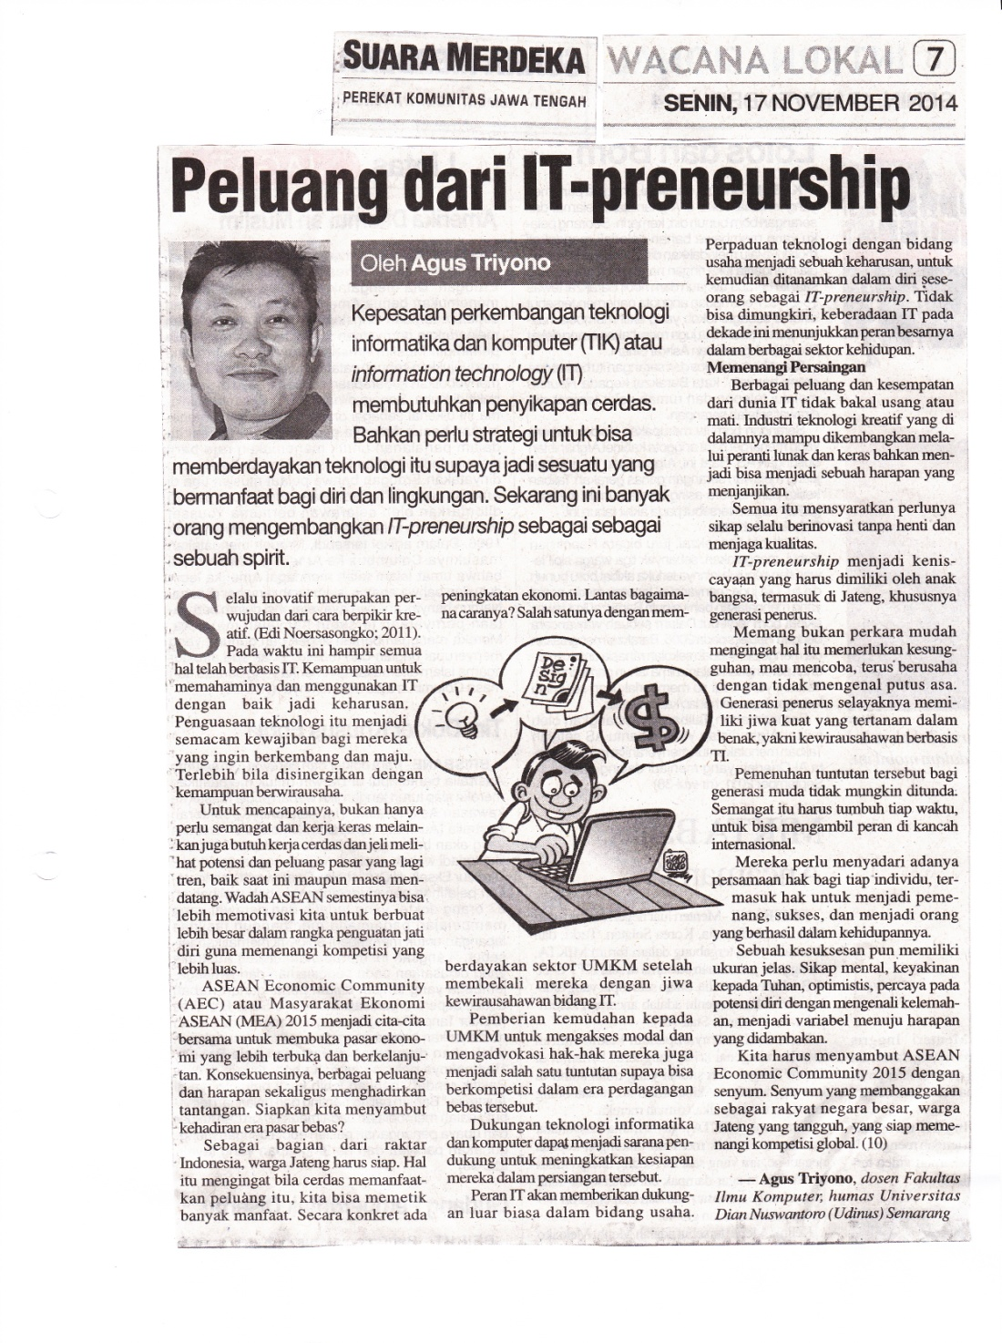

Slide 9
